Slide 1
Lógica Computacional
Apresentação

Slide 2
Lógica Computacional
Tema 1:
Cálculo Proposicional.
Conferencia 4:
Operações entre Proposições.

Slide 3
Operadores lógicos: assim como um operador aritmético, são elementos que actuam sobre proposições com objectivo de gerar um valor de verdade.
Proposições: É uma expressão que tem associado um valor de verdade.

Slide 4
Tipos de Operadores Lógicos:
Unário:
Binário:
~: Negação
^
:Inclusão
^
:Disjunção
^
:Disjunção exclusiva

Slide 5
Inclusão (AND): Operador lógico no qual a resposta da operação é verdade (1) se ambas as variáveis de entrada forem verdade.
Disjunção inclusiva (OR): Operador lógico no qual a resposta da operação é verdade (1) se pelo menos uma das variáveis de entrada for verdade.

Slide 6
Disjunção exclusiva (XOR): Operador lógico no qual a resposta da operação é verdade (1) quando as variáveis assumirem valores diferentes entre si.
Negação (NOT): Operador lógico que representa a negação (inverso) da variável actual. Se ela for verdade, torna-se falsa, e vice-versa.

Slide 7
Exemplos:
1
0
{
{
2 < 3 :
p q :
1
0
<
p q :
<
1
2+7 ≠ 9 :
0
p q :
<
1
18+3 =9 :
0
1
~
p :
~
q :
0

Slide 8
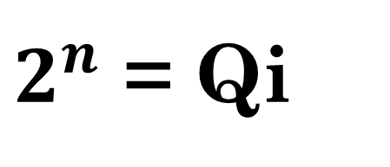
Tabela de Verdade: É um tipo de tabela matemática usada em Lógica para determinar se uma fórmula é válida ou se um sequente é correcto.
Quantidade de valores da proposição = Qi
Quantidade de proposição = n
$2^{n}$ = Qi

Slide 9
Tabela de Verdade:
p | q | ~p | ~q | p^q | p v q | p v q
1 | 1 | 0 | 0 | 1 | 1 | 0
1 | 0 | 0 | 1 | 0 | 1 | 1
0 | 1 | 1 | 0 | 0 | 1 | 1
0 | 0 | 1 | 1 | 0 | 0 | 0

Slide 10
Tarefa:
p | q | r | ~p | p^q | p^r | q v r
1 | 1 | 1
1 | 1 | 0
1 | 0 | 1
1 | 0 | 0
0 | 1 | 1
0 | 1 | 0
0 | 0 | 1
0 | 0 | 0

